Slide 1

Evaluatie verordening jeugd Jeugdhulpaanbieders
15 september 2025

Slide 2
Agenda
Welkom en doel van vandaag
Terugblik:
waarom werken we met deze verordening?
Ervaringen uit de praktijk
Gevolgen voor het werkproces
Toelichting op aanpassingen
Normenkader
Uitleg door de KEY Groep
Vooruitblik
Wat staat ons de komende periode te doen?
Notes:
Welkom en doel vandaag 14.00 - 14.05
Reflectie 14.05 – 14.15
Evaluatie: thema’s en proces 14.15 – 15.10
Feedback 15.10 – 15.25
Afsluiting en vervolg 15.25 – 15.30

Slide 3
1. Welkom en doel vandaag
Waarom zijn we hier?
Even stilstaan bij waar we vandaan komen en wat we hebben meegemaakt.
Waarderen wat is opgehaald én ruimte maken voor nieuwe inzichten.
Wat willen we vandaag bereiken?
Begrijpen hoe het evaluatieproces ons verder helpt.
Duidelijkheid krijgen over de manier van werken.
Samen verantwoordelijkheid nemen om te leren, bij te sturen en sterker vooruit te gaan.

Slide 4
2. Terugblik
Beoogd effect van de aangepaste verordening:
“ De invoering van de Verordening Jeugdhulp 2025 beoogt een betere toegankelijkheid van jeugdhulp, met meer focus op preventie, het versterken van het normaliseren en een efficiëntere inzet van schaarse middelen.
Door deze aanpassingen blijft specialistische jeugdhulp beschikbaar voor degenen die deze het hardst nodig hebben, terwijl lichtere vormen van ondersteuning en de eigen kracht van gezinnen sterker benut worden.”
Notes:
Beter aansluiten op wet- en regelgeving Jurisprudentie, landelijke en regionale ontwikkelingen (zoals inkoopstrategie 2027 & regiovisie WBO)
Meer duidelijkheid Voor betere toegankelijkheid en effectiviteit van de jeugdhulp
Bevorderen van normaliseren Hulp doelgericht inzetten, passend bij de behoefte
Beschikbaarheid voor wie het écht nodig heeft Hulp vooral voor kinderen en gezinnen die dit hard nodig hebben
Kostenbeheersing Hulptrajecten duren langer, stapeling van trajecten, kosten stijgen → gemeente maakt weloverwogen keuzes

Slide 5
Beoogde effecten van de aangepaste verordening (en waar dit nog niet altijd werkt zoals bedoeld)
Duidelijkheid voor gezinnen: helderheid over rechten en toegang tot hulp, in lijn met wet- en regelgeving.
Betere toegankelijkheid: hulp die begrijpelijker en effectiever is.
Passende inzet: ondersteuning die aansluit bij wat een kind en gezin écht nodig hebben, niet meer en niet minder.
Gerichte keuzes: hulp beschikbaar houden voor wie het hard nodig heeft.
Toekomstbestendig: bewuste keuzes van de gemeente, in lijn met wet- en regelgeving en regionale afspraken.

Slide 6
Wat betekent dit in de praktijk? (een doorlopend proces: we werken aan een betere inrichting en uitvoering van de jeugdhulp)
Heldere afbakening: aanvragen worden getoetst aan duidelijke criteria; jeugdhulp moet aantoonbaar van waarde zijn.
Beter samenwerken op basis van afspraken: gemeente, aanbieders en verwijzers stemmen hun werkwijze af met duidelijke verantwoordelijkheden en verwachtingen.
Gerichte inzet van middelen: hulp alleen daar waar dit écht nodig is, ondersteund door een normenkader.
Duidelijke kaders voor professionals: het normenkader biedt houvast, ondersteunt beoordeling van effectiviteit en duur van hulp, en voorkomt dat hulp onnodig stapelt of te lang duurt.
Notes:
oncreet betekent dit voor jeugdhulp in de gemeente Breda:
Duidelijke afbakening van jeugdhulp: We beoordelen aanvragen op basis van heldere criteria en normen, waarbij jeugdhulp aantoonbaar van toegevoegde waarde moet zijn. Dit zorgt ervoor dat we ondersteuning gerichter inzetten en de effectiviteit van trajecten beter kunnen beoordelen. Het nieuwe normenkader in de Verordening Jeugdhulp 2025 speelt hierbij een cruciale rol, door grenzen te stellen aan de inzet van individuele voorzieningen en te waarborgen dat we geen onterecht meerdere trajecten inzetten. Dit maakt het mogelijk om hulpbehoeften af te stemmen op wat een gezin daadwerkelijk aankan, zonder onterecht stapeling van hulp. Zo zorgen we ervoor dat ondersteuning aansluit bij de specifieke situatie van een gezin, en de juiste balans wordt gevonden tussen zelfredzaamheid en noodzakelijke hulp.
Verbeterde samenwerking: De gemeente en jeugdhulpaanbieders stemmen hun werkwijze beter op elkaar af, met duidelijke afspraken over verantwoordelijkheden en verwachtingen. Dit sluit aan bij het normenkader, dat helpt bij het evalueren van hulptrajecten en het stellen van grenzen aan de inzet van jeugdhulp. Dit geldt ook voor de toegang via de medische verwijsroute en het justitieel kader, waar aangescherpte procedures de samenwerking tussen gemeenten, zorgaanbieders en verwijzers verder moeten verbeteren.
Efficiënte inzet van middelen: De beschikbare middelen worden doelgericht en uitsluitend ingezet waar jeugdhulp echt noodzakelijk is, met behulp van het normenkader dat als basis dient voor het reguleren van de jeugdhulp. Dit biedt een juridisch verantwoorde afbakening en zorgt ervoor dat we geen onterecht langdurige trajecten inzetten. Door strikte afbakening van jeugdhulp, de Jeugdhulpplicht en de relatie tot andere wetgeving, komen de middelen terecht bij de jeugdigen die het hardst hulp nodig hebben, en voorkomt het onterecht gebruik van middelen. Zo dragen we bij aan de financiële beheersbaarheid en een duurzamere inzet van middelen.
Duidelijkere kaders voor professionals: De nieuwe regels, inclusief het normenkader, zorgen voor een heldere afbakening van de handelingsruimte, zodat professionals binnen duidelijke kaders werken. Het normenkader biedt concrete handvatten om de effectiviteit en duur van hulp te evalueren, en versterkt de juridische basis voor besluitvorming. Dit draagt bij aan eenduidigheid in de uitvoering en zorgt ervoor dat de jeugdhulp niet onterecht stapelt of te lang wordt ingezet.
Deze wijzigingen dragen bij aan een houdbaar jeugdhulpstelsel dat beter aansluit bij de behoeften van jeugdigen en gezinnen en passen bij de opgave uit de Hervormingsagenda Jeugd.
Uitvoering van het besluit De gemeente voert de verordening uit in nauwe samenwerking met jeugdhulpaanbieders, huisartsen, wijkteams en andere betrokken partijen. De verordening treedt in werking en heeft rechtskracht. De verantwoordelijkheden en verwachtingen zijn duidelijker uitgewerkt, wat de samenwerking bevordert. Professionals en inwoners worden tijdig en effectief geïnformeerd over de veranderingen en de gevolgen daarvan.
Na vaststelling van het besluit worden de volgende acties ondernomen:
Gemeentelijke afdelingen bereiden de implementatie voor en zorgen voor de juridische en administratieve inbedding van de verordening.
Jeugdhulpaanbieders en professionals worden geïnformeerd over wat de verordening voor hen inhoudt via gerichte bijeenkomsten en documentatie.
Training van gemeentelijke professionals over de nieuwe werkwijzen en het normaliseringsprincipe, zodat zij binnen de aangescherpte kaders de juiste afwegingen kunnen maken. Dit omvat scholing over de afbakening van jeugdhulp, het voeren van moeilijke gesprekken met ouders en professionals, en het toepassen van het normaliseringsprincipe. In de training zal daarnaast specifiek aandacht zijn voor het normenkader, zodat professionals dit op een verantwoorde manier in de praktijk kunnen toepassen. Dit normenkader biedt handvatten voor het evalueren van het ingezette traject.
Inwoners: Inwoners worden geïnformeerd via wijkbijeenkomsten en huisartsen. Daarnaast wordt overwogen om na de vaststelling actief de pers te benaderen. Zo kunnen we inwoners breder bereiken en laten zien hoe we stap voor stap de jeugdhulp verbeteren, zodat deze toegankelijk blijft voor de jeugd en gezinnen die dit het hardst nodig hebben.
Monitoring van de effecten van de verordening, met tussentijdse updates aan het college en de raad.

Slide 7
3. Ervaringen uit de praktijk: Hoe werkt de verordening?
"In de praktijk merken we dat dingen soms anders lopen dan bedoeld." "Door dit te volgen, zien we waar het beter moet, en waar we echt verschil kunnen maken."
In gesprekken met aanbieders en in ons dagelijks werk zien we kansen en noodzaak om de aansluiting te versterken.

Slide 8
3. Evaluatie: in gesprek met aanbieders
Aanbieders geven ons de volgende punten terug:
Mismatch tussen zorgbehoefte en normenkader: sommige normen zijn te strak geformuleerd en sluiten niet goed aan bij complexe situaties.
Administratieve lasten en systeemproblemen: registratie en verantwoording kosten veel tijd en lopen niet efficiënt.
Onvoldoende aanspreekpunten en escalatiemogelijkheden: onduidelijk bij wie vragen of problemen terecht kunnen.
Gebrek aan tijdige voorbereiding en communicatie: nieuwe regels worden te laat gedeeld, waardoor werkprocessen niet tijdig kunnen worden aangepast.
Triage en ordening van hulpvragen: er is geen goed overzicht van de prioritering van hulpvragen.
Notes:
tekort aan capaciteit (ziekte, inwerktijd)
Uit elkaar trekken proces en inhoud. Complex: gedragswetenschapper Evt onafhankelijk advies
Mismatch tussen zorgbehoefte en normenkader Aanbieders zien dat de normen soms te strak zijn geformuleerd, waardoor ze niet altijd passen bij de complexe situaties van gezinnen. Bijvoorbeeld: een jongere met meervoudige problematiek heeft meer of langere begeleiding nodig dan het normenkader toelaat. Dit leidt tot frustratie bij zowel de professional als het gezin.
Beperkte ruimte voor maatwerk Professionals willen graag samen met het gezin kijken naar passende oplossingen, maar ervaren dat het lastig is om af te wijken van de standaard. Een klein extra aantal uren of een andere vorm van ondersteuning vraagt vaak een ingewikkelde procedure. Dat voelt als een drempel die de snelheid en kwaliteit van hulp in de weg staat.
Administratieve lasten en systeemproblemen Registratie en verantwoording nemen veel tijd in beslag. Aanbieders geven voorbeelden van dubbele invoer of systemen die niet goed met elkaar praten. Daardoor gaat tijd verloren die anders besteed had kunnen worden aan direct contact met jeugdigen en gezinnen.
Gebrek aan contactpersonen en escalatiemogelijkheden Als er vragen of knelpunten zijn, weten aanbieders soms niet goed bij wie ze terechtkunnen. Het ontbreken van vaste contactpersonen of een duidelijke route voor escalatie maakt dat problemen langer blijven liggen of pas laat worden opgelost.
Onvoldoende voorbereiding en communicatie Bij beleidswijzigingen of aanpassingen van normen voelen aanbieders zich soms te laat geïnformeerd. Dit maakt het lastig om hun werkprocessen aan te passen en kan leiden tot verwarring of misverstanden in de uitvoering.
Triage en ordening van hulpvragen Aanbieders ervaren dat het niet altijd duidelijk is hoe hulpvragen worden geordend of geprioriteerd. Dat kan leiden tot verschillen in beoordeling of tot wachttijden die niet goed uitlegbaar zijn aan gezinnen.
Lange wachttijden en beperkte respons vanuit de toegang van de gemeente Aanbieders geven aan dat gezinnen soms lang moeten wachten voordat hun vraag wordt opgepakt. Ook wordt ervaren dat de gemeente niet altijd snel of adequaat reageert bij urgente hulpvragen. Dit vergroot de druk op gezinnen en professionals, en kan leiden tot verergering van problemen.

Slide 9
3. Evaluatie: in gesprek met aanbieders
Aanbevelingen van aanbieders:
Herzie het normenkader: betrek het veld bij de validatie en ontwikkel in de “tijd van ondertussen” een generiek oplossing voor complexe casuïstiek.
Verbeter triage en ordening: geef professionals ruimte voor eigen oordeel.
Versterk communicatie en participatie: betrek ons vroeg bij beleidsontwikkeling en geef tijd om werkprocessen aan te passen.
Wijs vaste contactpersonen aan: maak duidelijk waar en bij wie problemen kunnen worden geëscaleerd.
Vereenvoudig administratieve processen: zorg dat systemen aansluiten op de inhoud van de zorg.
Faciliteer zorgcontinuïteit: zorg dat zorg voor inwoners niet onnodig onderbroken wordt.
Notes:
Ruimte aan zaal geven. Is dit ook wat jullie terug zien? Aanvullingen?

Slide 10
3. Evaluatie: in gesprek met regisseurs
Wat zien wij in de praktijk de afgelopen maanden?
Er is een beweging op gang gekomen, maar de ondersteuning van de meest kwetsbare jongeren is nog niet altijd optimaal; dit vraagt extra inspanning om echt te kunnen bieden wat nodig is.
Het normenkader sluit aan bij het beoogde beleid, maar leidt in de praktijk tot veel inhoudelijke gesprekken en discussies.
Doorlooptijden van jeugdhulpvragen worden beïnvloed.
Er is sprake van duurzame gesprekken over inzet: afschalen waar mogelijk, benutten van voorliggende voorzieningen, en samenwerking met maatjes en jeugdwerk.
Notes:
Welke voorbeelden zien we in de praktijk: ​
Gebruik van onjuiste productcodes
Aard en omvang wordt bepaald door aanbieder
Verzoeken voor maatwerk, terwijl passend aanbod gecontracteerd is. ​
20 uur per week individuele begeleiding, echter vindt de hulpverlening plaats binnen dagbesteding en in groepsverband. ​
Casussen waarin onderwijs een rol heeft.
Dubbele behandelcodes tegelijkertijd ​
“Er ontstaat een gesprek over duurzaamheid van inzet, afschalen inzet, inzet voorliggende voorziening, maatjes of jeugdwerk.”

Slide 11
In cijfers
Vanaf 16 juni zijn 1100 toewijzingen verwerkt (763 toewijzingen verwerkt voor ambulante jeugdhulp waar norm op zit)
Binnen normenkader 72%
Buiten normenkader
25%
VOT in onderzoek 3%
Notes:
(deel wat al in onderzoek was via ‘oude’ regels afgehandeld). Piek op de norm; wordt binnen of op de norm aangevraagd. Voor nu kunnen we nog niet veel zeggen over de lange termijn. Aantal behandelcodes zijn eruit gevallen; alleen voor de ambulante jeugdhulp. 50-50 verwijzer. 763 toewijzingen.

Slide 12
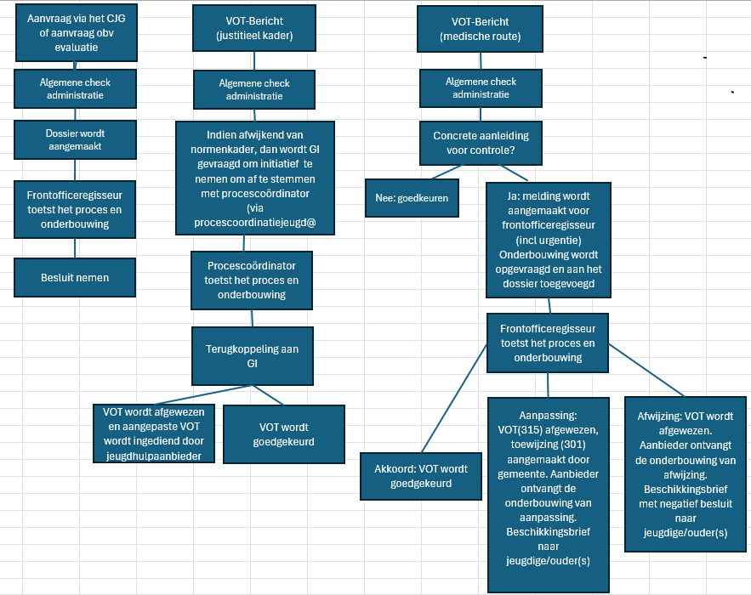
4. Gevolgen voor het werkproces:
Notes:
Wat meegeven? Zo gaan we Hiermee werken, evaluatie hiervan later in de tijd.
Boodschap: uiteenzetten werkproces. Controleren bij een concrete aanleiding, zoals in verordening staat, wijken af van het normenkader volgens hardheidsclausule een onderbouwing zijn. GI is nu vooral in de lead, aanbieder nu meer een driehoeksverhouding samen afstemmen welke zorg nodig is. Sommige GI's geven nu een bepaling af waarbij dit afgekaderd is. GI afstemmen met zorgaanbieder. Is die 1400 minuten daadwerkelijk ook noodzakelijk?

Slide 13
5. Normenkader: toelichting KEY Groep
20250903_Toelichting_Data_analyse_Normenkader.pptx

Slide 14
4. Vooruitblik:
September – Oktober
Normen valideren en reflecteren
Effecten van de verordening evalueren
Wijzigingen in de verordening in kaart brengen
Raad informeren over voortgang
November
BOB: evaluatie en voorstellen voor aanpassing verordening jeugdhulp 2025
December
Vaststelling verordening

Slide 15
Evaluatiemomenten:
7 oktober 14.00-16.00 Verdiepende gesprekken normenkader
16 oktober 18.30-20.30
Aanmelden:
administratiejeugd@breda.nl
Aanbod / doelgroep ​ | Datum ​ | Tijdstip ​
Vaktherapie ​ | Dinsdag 23 september ​ | 17.30 - 19.30 ​
Autisme ​ | Donderdag 25 september ​ | 10.00 - 12.00 ​
GGZ diagnostiek ​ | Dinsdag 30 september ​ | 16.30 - 18.00 ​
Dagbesteding ​ | Donderdag 2 oktober ​ | 9.30 -11.30 ​
Vroegkinderlijk trauma ​ | Donderdag 2 oktober ​ | 17.30 -19.30 ​
ZIO ​ | Vrijdag 3 oktober ​ | 9.30 - 11.00 ​
Uniform HulpAanbod (UHA) ​ | Maandag 6 oktober ​ | 9.30 - 11.00 ​
GGZ behandeling ​ | Woensdag 8 oktober ​ | 9.30 - 11.30 ​
ODC / MKD / LVB ​ | Donderdag 9 oktober ​ | 9.30 - 11.30 ​
Intensieve Ambulante Gezinsbehandeling (IAG) ​ | Dinsdag 14 oktober ​ | 10.00 - 11.30 ​

